Slide 1

時間管理
此簡報只作為參考，導師可按分隊的需要修改。
Notes:
此簡報只作為參考，導師可按分隊的需要修改。

Slide 2
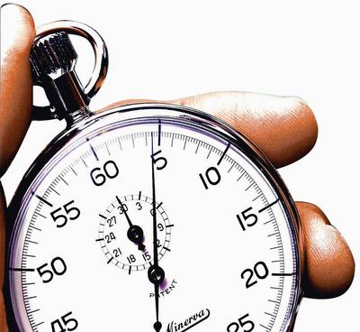
期望
加強隊員愛惜光陰和時間管理的觀念；同時在實際應用層面上教導隊員分配時間和訂立優先次序
分隊可定期與他們立約及檢討，鼓勵他們平衡學業和參與分隊等各方面的要求

Slide 3
How is your day?
你覺得一日24小時足夠嗎？
試拿起紙和筆，寫下你在一般情況下，各樣事上每天 / 每週所花費了的時間（撇除上學及睡眠）
試分享你用了最長時間是多長？這段時間你做了些什麼？若重要程度10為滿分，這段時間所做的又值多少分？
Notes:
熱身活動

Slide 4
How is your day?
 | 每天 (分鐘) | 每週 (小時 )
HEA(無所事事)
做運動
傾電話
看電視
上網
打機
集隊
聽音樂
做功課
溫習
Notes:
熱身活動 – 附件
導師可按對隊員認識加減項目

Slide 5
為何我的時間總是不夠用？
缺乏優先順序, 抓不到重點
缺乏明確的目標
拖延
缺乏條理與整潔
對時間缺乏預算
不會拒絕別人的請求
易受外在環境影響
簡單事情複雜化
Notes:
容易將時間分配到不優先的事上。例 : 功課與電視，選擇了先看電視再做功課
沒有目標容易失去動力，耽誤時間。例 : 由於沒有為假期定下要完成的事，結果睡得日上三竿
因各種原因，花了比原本更多的時間完成。例 : 溫書時遇上電視在播心儀劇集大結局
東西沒有齊理好，浪費了時間在尋找東西上。例 : 沒有將平日課堂的功課整理好，導致溫書時花了額外的時間在混亂的紙堆中找尋溫習用的功課
沒有估計或低估了自己需用的時間。
不懂得開口拒絕別人要求，易導致事務纏身。
例如電視、電腦
參考新聞
http://news.hk.msn.com/local/article.aspx?cp-documentid=4113592

Slide 6
從聖經看時間
你們要謹慎行事、不要像愚昧人、當像智慧人。要愛惜光陰、因為現今的世代邪惡。不要作糊塗人、要明白主的旨意如何。（弗5:15-17）
Notes:
*導師可按隊員成熟度，選擇適合的切入觀點
參考文章 - http://www.gracechurch.org.hk/articles/pastor.php?20050717-391
要 買 贖 時 機
有 人 會 後 悔 自 己 已 浪 費 了 大 好 光 陰 ， 恨 錯 難 返 ， 以 致 現 今 只 有 無 盡 嗟 歎 。 然 而 我 們 不 應 悔 而 不 改 ， 卻 要 靠 主 重 新 立 志 ， 坐 言 起 行 ， 尋 求 明 白 主 對 我 們 人 生 定 下 的 心 意 計 劃 ， 捨 棄 自 我 放 縱 的 生 活 態 度 ， 讓 聖 靈 充 滿 管 理 我 們 的 人 生 ， 賜 我 們 智 慧 行 事 為 人 ， 實 踐 主 期 望 我 們 遵 行 的 使 命 （ 參 弗 5:15-18 ） 。 因 為 聖 經 所 說 要 愛 惜 光 陰 的 教 導 ， 希 臘 原 文 直 譯 出 來 是 「 要 買 贖 時 機 」 ， 隱 含 著 我 們 要 付 代 價 贖 回 已 失 去 的 光 陰 的 意 思 ， 那 就 是 爭 取 人 生 為 主 奮 發 的 時 機 。 因 此 ， 我 們 應 當 加 倍 努 力 追 求 上 進 ， 為 要 補 償 過 去 磋 砣 歲 月 時 浪 費 了 的 青 春 ， 要 釐 定 人 生 清 晰 的 方 向 和 目 標 ， 妥 善 計 劃 ， 善 用 時 間 ， 過 有 意 義 的 生 活 ， 盡 忠 完 成 主 交 託 我 們 的 職 事 ， 那 包 括 謹 守 家 庭 的 崗 位 ， 愛 護 家 人 ， 照 著 主 的 教 訓 教 養 兒 女 （ 參 弗 5:22-6:4 ） ； 忠 誠 工 作 ， 見 證 我 們 追 求 討 神 喜 悅 的 生 活 是 滿 有 喜 樂 平 安 的 （ 參 弗 6:5-9 ） ； 裝 備 事 奉 ， 充 實 自 己 學 會 運 用 聖 經 真 理 ， 藉 著 向 主 祈 禱 和 與 人 配 搭 ， 得 勝 試 探 ， 歡 欣 敬 拜 ， 和 諧 相 交 ， 服 事 教 會 ， 傳 揚 福 音 （ 參 弗 5:19-21, 6:10-20 ）

Slide 7
從聖經看時間
你使我的年日、窄如手掌。我一生的年數、在你面前、如同無有。詩39:5
求你指教我們怎樣數算自己的日子、好叫我們得着智慧的心。詩90:12
一生的年日，既然無法測度，應該怎樣數算？
Notes:
*導師可按隊員成熟度，選擇適合的切入觀點
雖然將來的日子有多少是不在我們控制之下，但神給了我們智慧，願我們以智慧的方法度過並善用神所賜的每一分每一秒

Slide 8
80/20原理 – 八二法則

Slide 9
意大利經濟學家、社會學家 維爾弗雷多·帕累托（Vilfredo Pareto）
80/20原理 – 八二法則
80% vs 20%
國家 80% 的財富由 20% 的人口所擁有；
國家 80% 的人口被 20% 的人統治；
企業80%的利潤來自20%的客戶；
80% 的人只使用軟體 20% 的功能。(Word, PPT,…)
通常我們 80% 的時間花在解決 20% 的問題!!!

Slide 10
多數，它們只能造成少許的影響； 少數，它們造成主要的、重大的影響。
80/20原理 – 八二法則
我們日常所花的時間
實際對我們整體生活
80%
時間
20%
影響
瑣碎的
多數事物
80%
影響
重要的
少數事物
20%
時間

Slide 11
正確的行事優先順序及處事態度
要把時間用在對的地方!
 | 1st急 | 3rd重
 | 2nd輕 | 4th緩
高
緊急度
低
高
重要性
低
時間管理矩陣
Notes:
1st : 非常重要且緊迫、必須立刻完成
急 : 代表你要用最多的時間與精神來處理
2nd : 緊迫但不太重要，輕輕帶過即可
輕 : 事情緊急但不重要，可計用最少資源去解決即可
3rd : 很重要，但有較多緩衝的時間
重 : 事情雖然重要，但沒有那麼趕急，可以慢慢的，花多一點的時間去處理
4th : 可以做的事，但是沒有很重要也沒有很緊急，用最少時間完成即可
緩 : 不趕急且不重要的事，嘗試真的把上面3項也完成了才做，也可嘗試直接放棄處理。

Slide 12
各類事情的安排
 | 緊急的事 | 不緊急的事
重要的事 | 有期限的功課 ? ? ? ? ? ? | 下月朋友的生日禮物 Candy Crush過關 ? ? ?
不重要 的事 | 朋友臨時的邀約 ? ? ? ? ? ? | 放學後留校嬉戲 無聊的Whatsapp訊息 ? ? ?
Notes:
其他的空白位置可問隊員心目中的答案

Slide 13
To Do List
養成做備忘錄與思考的習慣。
開始工作之前，如果能花15分鐘仔細思考你要做些什麼，就能更有效安排時間
將性質類似的工作集中在同一時段完成
善用零碎的時間 (大石頭理論)
紀錄每一天做的每一件事情的時間
Notes:
大石頭理論就是先做最重要的事情，然後在這些事情的間隙做比較不重要的事情，以使效能達到最高。 (http://wiki.mbalib.com/zh-tw/%E5%A4%A7%E7%9F%B3%E5%A4%B4%E7%90%86%E8%AE%BA)

Slide 14
Work hard, 不如 WORK SMART
~ 明確的目標~

Slide 15
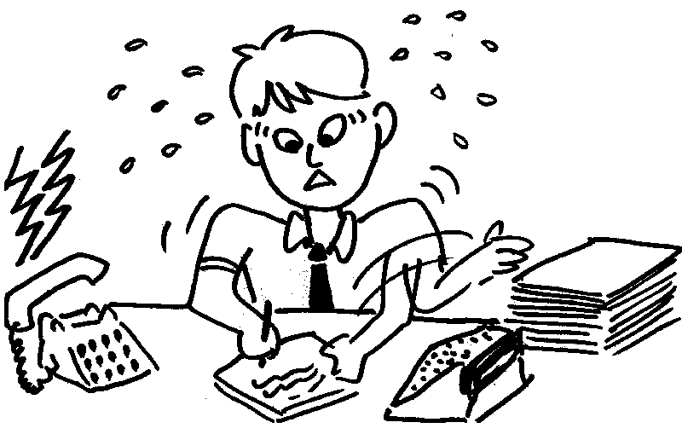
WORK HARD
今天
應該做的事
今天
可以做的事
今天
必須做的事
Notes:
每天可做的事有很多，但我們該如何為必須做、應該做及可以做的事定下目標，以致不會變得盲目的去做。

Slide 16
不如WORK SMART
SMART就是設定SMART的目標
時間管理就是要有好的規劃
SMART的目標
Specific 要明確
Measurable 要可量測
Attainable / Achievable 要可達成
Realistic / Relevant 要務實 / 要切題
Time bound 要有時限
要求工作時, 就必須要求時限

Slide 17
Do It Now

Slide 18
Do It Now
馬上行動 – 杜絕拖延
行動才是企劃的開始。
用兵貴在速戰速決，時機稍縱即逝。
可以早上做完的事，決不拖到下午完成 可以一天做完的事，決不分成兩天完成
「拖延必須付出代價」

Slide 19
Clean Up Your Desk

Slide 20
養成整潔與條理的習慣
東西要養成哪裡拿哪裡哪裡放的習慣
把同類, 同時使用的東西放一起
可以把東西編上合適的標籤
做事應儘量條理化

Slide 21
回應
三個僕人的比喻（太25:14-30）
時間同樣是由神所賜
雖不是恩賜，但必定也是恩典
所以也要好好運用
你願意做哪一個僕人?
Notes:
建議回應
時間同樣是由神所賜，雖然談不上為恩賜，但我們也要好好運用，像第一個僕人一樣，花上時間，為主準備更多 ; 不要像最後的一個僕人，浪費時間，卻沒有為主盡力

Slide 22
立約
本人願意在分隊導師和隊員之見證下立約，由今天開始做一個珍惜光陰、善用時間的人。我願意在生活中定下優先次序，分清緩急輕重，學習平衡生活中的各種要求。
立約人 : __________
見證人 : __________
立約日期 : __________
預計檢討日期 : __________
Notes:
導師可按隊員情況，與隊員一起定立更明確的目標。例 : 每天不用多於30分的時間遊覽facebook。

